Slide 1



Open Education Analytics
Estado moderno de datos para la educación

Slide 2

Los datos dispersos impiden el uso estratégico de datos e IA
Para los casos de uso
Trayectorias de aprendizaje personalizadas
Reportes de datos en tiempo real
Datos abiertos para investigación y evaluación
Identificar y apoyar a los estudiantes en riesgo
Informes longitudinales estatales, provinciales y nacionales
Notes:
En la mayoría de los sistemas educativos actuales, hay diferentes fuentes de datos en una gran cantidad de sistemas desconectados. Recopilar esos datos y aterrizarlos en un solo lugar, donde sus equipos pueden trabajar con ellos de manera eficiente y precisa, es realmente difícil con enfoques antiguos de almacenamiento de datos y modelos de datos – Si pudiera hacerlo, sin embargo, podría permitir muchos escenarios educativos clave, desde personalizar las vías de aprendizaje; a los informes en tiempo real a escuelas, departamentos, educadores, estudiantes y padres o tutores; acelerar la investigación y evaluación de programas e intervenciones. También podría desbloquear el poder de la IA y proporcionar informes longitudinales estatales y nacionales más eficientes. Todo comienza con la configuración del patrimonio de datos moderno.
In most education systems today, you have different data sources in a lot of disconnected systems. Collecting that data and landing it in one place, where your teams can work with it efficiently and precisely, is really challenging with older data warehouse and data model approaches– If you could do this, however, it could enable many key education scenarios, from personalizing learning pathways; to real time reporting to schools, departments, educators, learners, and parents or guardians; to accelerating research and evaluation on programs and interventions. It could also unlock the power of AI and provide more efficient state and national longitudinal reporting. It all starts with setting up the modern data estate.

Slide 3

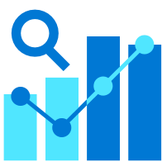
Los conjuntos de datos están dispersos y mal gobernados
LOS DESAFÍOS DE LA EDUCACIÓN CON LOS DATOS Y LA IA
Preocupaciones sobre la privacidad de los datos y el uso ético de la IA
Poca experiencia organizativa en análisis de aprendizaje e IA
Empezar es abrumador

Slide 4


Qué es Open Education Analytics
OPEN EDUCATION ANALYTICS RECURSOS TÉCNICOS Y COMUNIDAD
FORMACIÓN TECNOLÓGICA Y FUNCIONAL: CREACIÓN DE CAPACIDAD EN EL ANÁLISIS DE APRENDIZAJE Y LA IA
PRINCIPIOS DE DATOS RESPONSABLES Y IA APLICADAS A LA EDUCACIÓN
ANÁLISIS DE APRENDIZAJE COMPARTIDO Y CASOS DE USO DE IA EN LA COMUNIDAD
Notes:
Vemos Open Edu Analytics como un siguiente paso natural en el viaje de los clientes a Learning Analytics y la IA. Y tenemos muchos grandes clientes del sistema educativo que están interesados en tomar este viaje, incluyendo departamentos estatales de educación y ministerios nacionales de educación en todo el mundo. La gran noticia para los socios es que hay muchas oportunidades de participar en este ecosistema, y dependemos de usted para hacerlo escalar y hacer crecer los activos. A partir de los miles de clientes que adoptan SDS y Education Insights, hay muchos pasos en el viaje donde se necesitarán isvs, integradores de sistemas, empresas de ciencia de datos y IA, y proveedores de capacitación para construir este ecosistema de Open Education Analytics.
We see Open Edu Analytics as a natural next step in customers’ journey to Learning Analytics and AI. And we have many large education system customers who are interested in taking this journey, including state departments of education and national ministries of education around the world.
The great news for partners is that there are many opportunities to participate in this ecosystem, and we are depending upon you to make it scale and grow the assets.
Starting from the thousands of customers adopting SDS and Education Insights, there are many steps in the journey where ISVs, System Integrators, data science and AI companies, and Training providers will be needed to build this Open Education Analytics ecosystem.

Slide 5

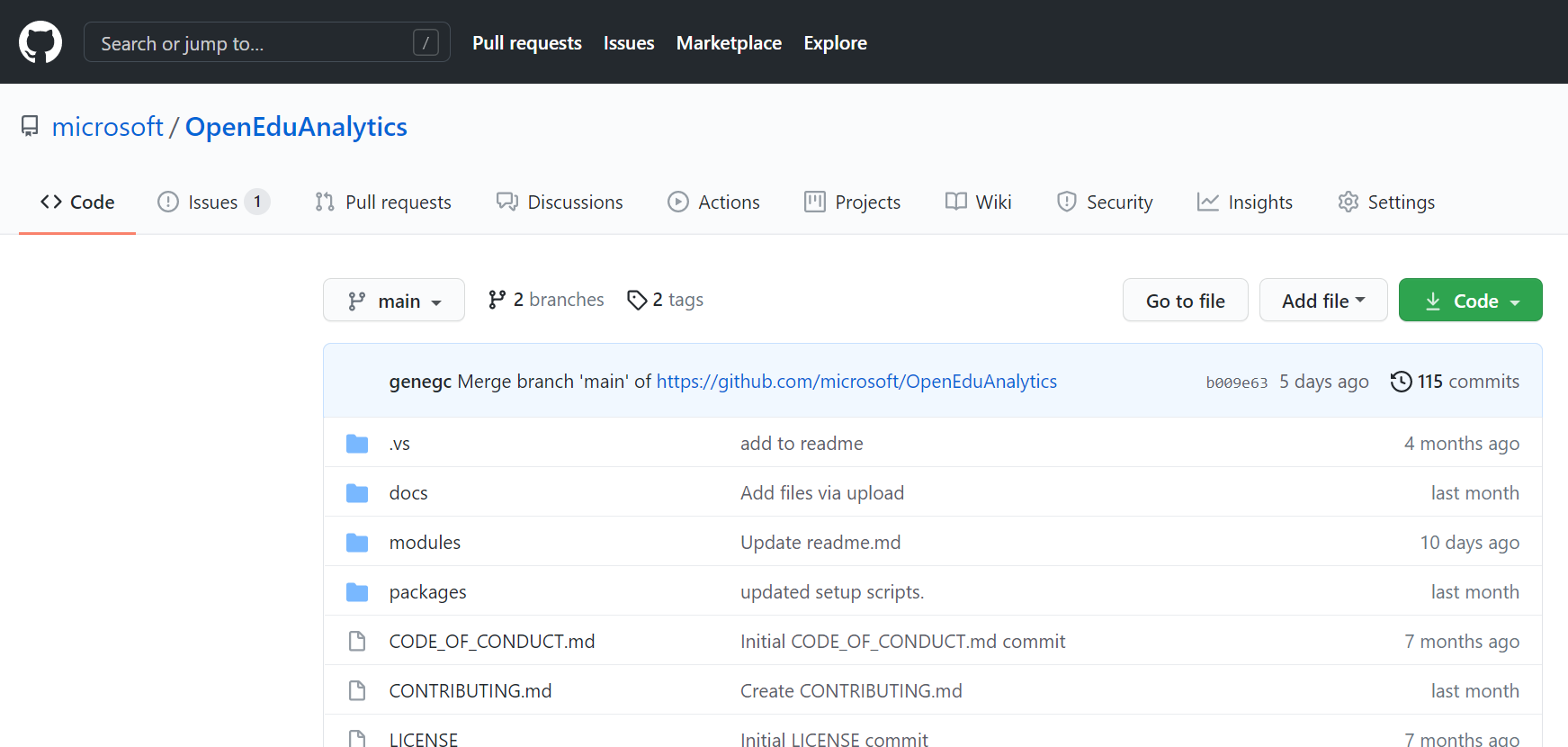
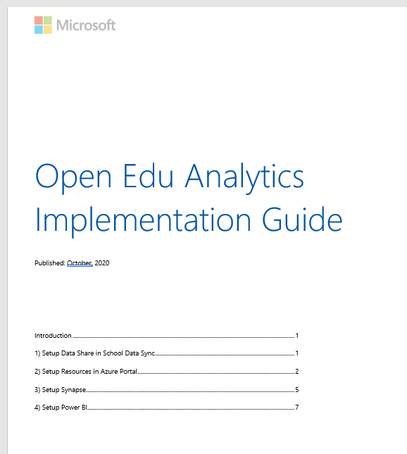
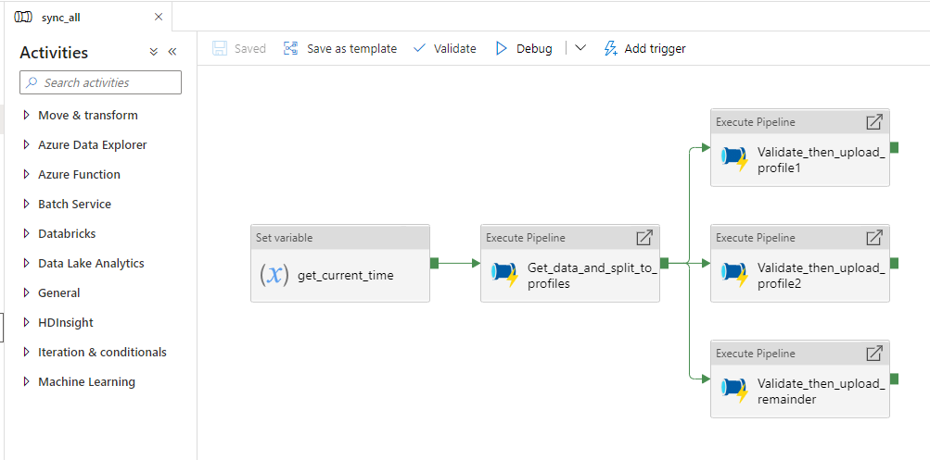
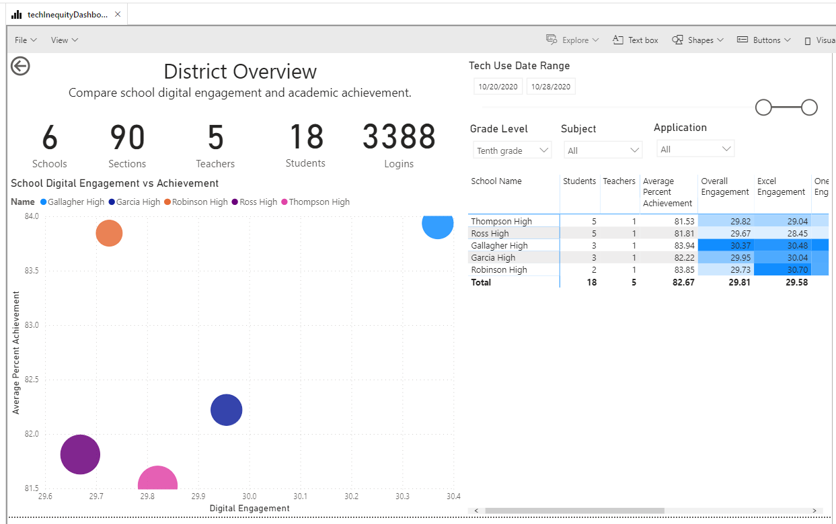
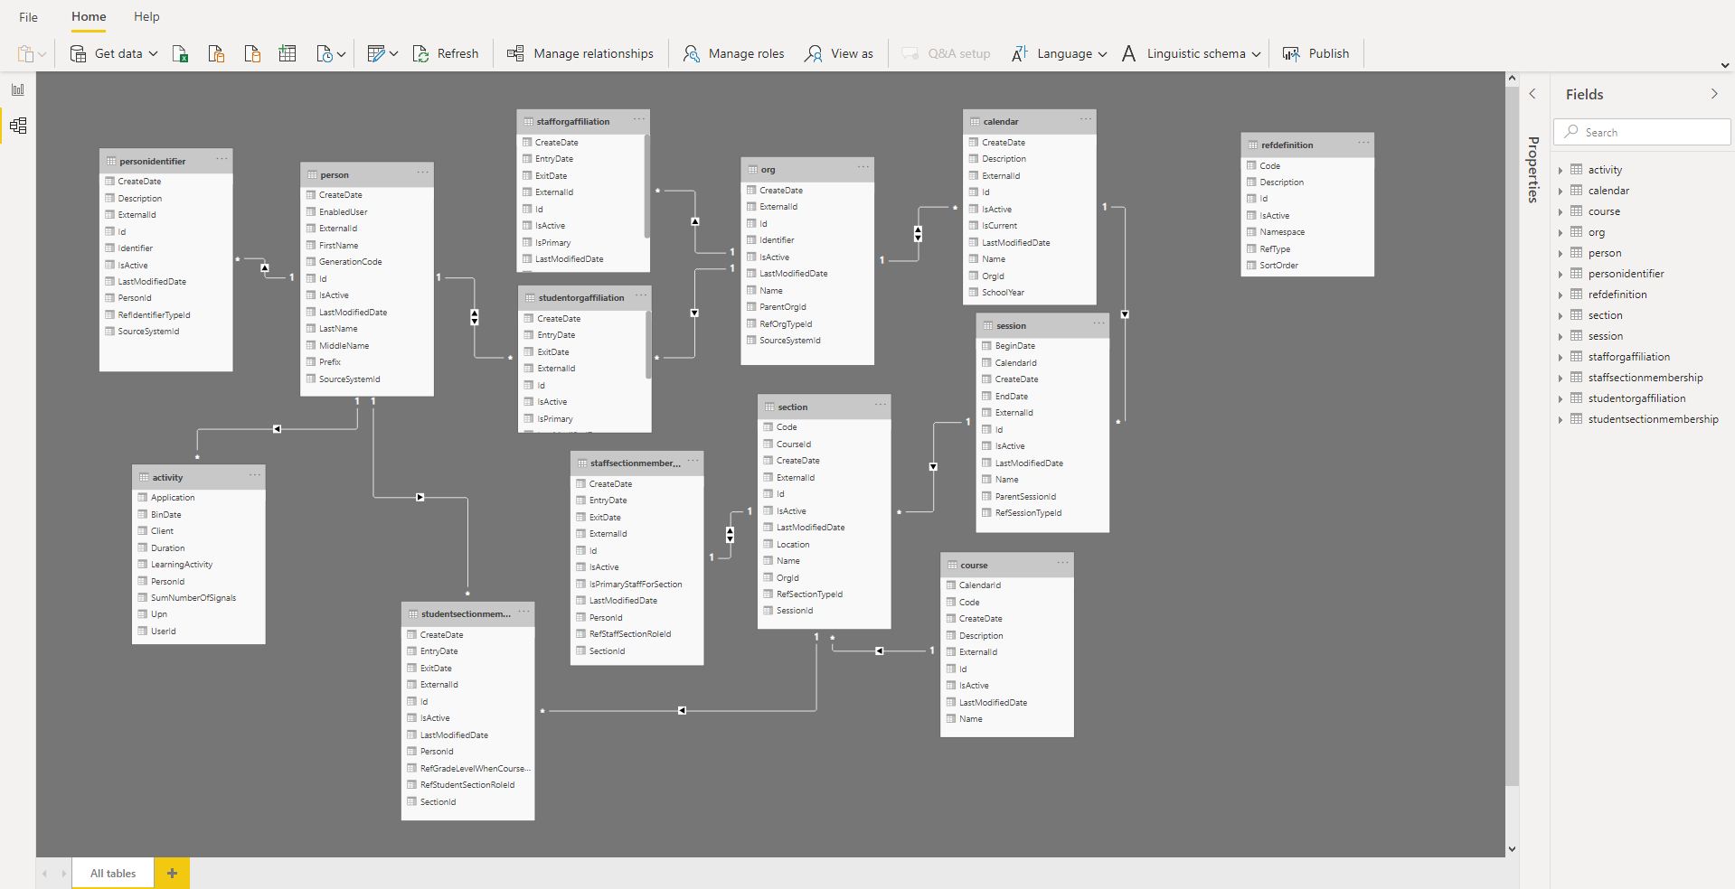
Recursos abiertos GitHub: Data pipelines, scripts, analytics notebooks, datos de prueba, reportes, modelos de datos, y arquitecturas de referencia ya preparados.

Slide 6
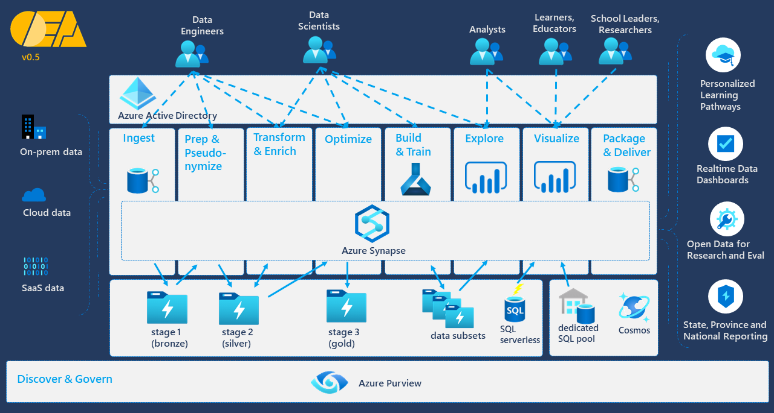
Arquitectura de referencia abierta para establecer el estado de datos moderno mediante datos en la nube de Azure y servicios de IA
Notes:
Con Open Education Analytics, proporcionamos una arquitectura de referencia para Modern Data Estate y una implementación de referencia que significa que usted no tiene que construir todo usted mismo. Puedes: Aprovisione y gobierne un estado de datos moderno dentro de sus propias suscripciones de Azure, Utilice el estudio Synapse para facilitar el proceso de extracción de datos, ingestión, preparación, transformación y enriquecimiento Use Azure Active Directory para aplicar el control de acceso basado en roles a los datos para la seguridad y la privacidad, Utilice potentes herramientas de visualización de datos, como Power BI, para explorar y presentar datos a través de paneles flexibles Utilice herramientas modernas de ciencia de datos, como Auto ML, que permiten la investigación de alta velocidad a través del big data Todo basado en la base del almacenamiento de Azure Data Lake, lo que significa eficiencias significativas en los costos.
With Open Education Analytics, we are providing a reference architecture for the Modern Data Estate, and a reference implementation that means you don’t have to build everything yourself. You can:
Provision and govern a modern data estate within your own Azure subscriptions,
Use Synapse studio to facilitate the process of data extraction, ingestion, preparation, transformation, and enrichment
Use Azure Active Directory to enforce role-based-access-control to the data for security and privacy,
Use powerful data visualization tools, such as Power BI, to explore and present data through flexible dashboards
Use modern data science tools, such as Auto ML, that enable high speed research over big data
All built on the foundation of Azure Data Lake storage, which means significant cost efficiencies.

Slide 7
Resolución de problemas con una comunidad abierta.
Estándares
mejores prácticas
iteración rápida/ diseño emergente
tecnología moderna
ecosistema / comunidad global
estándares de datos (at rest, in transit)
process standards (ethical use, dev cycle, testing)
uso ético arquitectura referencia, implementación de referencia
proceso de desarrollo (ciclo de desarrollo, estrategia de prueba, versiones) entrenamiento
sandbox env, test data sets
evolve schema
emphasis on build-learn-improve
cloud-based (low cost, infinitely scalable)
easy setup (setup scripts, infrastructure as code)
easy maintenance (auto-scale, monitoring)
easy to extend (extensible arch, add-on modules)
customers, SI’s, ISV’s, standards bodies, policymakers
focus on sharing, collaboration
Notes:
Comienza con el ecosistema edtech. Tenemos que colaborar y obtener colectivamente las piezas fundamentales que nos permiten como industria operar y diferenciar a un nivel más alto La tecnología moderna es un cambio de juego. Todo es mucho más fácil y barato de lo que nunca ha sido, si estás usando las herramientas adecuadas. Las soluciones reales se construyen a través de iteraciones, no de diseño y planificación sin fin. Las iteraciones rápidas permiten a los equipos seguir avanzando con el tiempo, capturando valor hoy, así como creando más valor mañana. Los patrones emergen naturalmente de iteraciones; dando lugar a mejores prácticas comunes. Los estándares son la codificación de todo lo que hemos aprendido como industria. Los estándares de datos son el pináculo: son las respuestas que hemos obtenido a lo largo del tiempo. Podemos y debemos usarlos desde el principio siempre que sea posible, pero no debemos esperar que los estándares de datos tengan todas las respuestas que necesitamos para empezar. El estado actual de nuestros estándares de datos edu no es excelente: tenemos que obtener las respuestas que necesitamos y acelerar el desarrollo de esos estándares.
It starts with the edtech ecosystem. We need to collaborate and crowd-source the foundational pieces that allow us as an industry to operate and differentiate at a higher level
The modern tech is a game changer. Everything is far easier and cheaper than it’s ever been, if you’re using the right tools.
Real solutions are built through iterations, not endless design and planning. Rapid iterations allow teams to keep moving forward over time, capturing value today as well as creating more value tomorrow.
Patterns naturally emerge from iterations; leading to common best practices.
Standards are the codification of everything we’ve learned as an industry. Data standards are the pinnacle – they are the answers we’ve derived over time. We can and should use them from the start wherever possible, but shouldn’t expect the data standards to have all the answers we need to begin with. The current state of our edu data standards is not great – we have to derive the answers we need and accelerate the development of those standards.

Slide 8
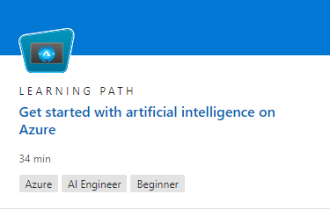
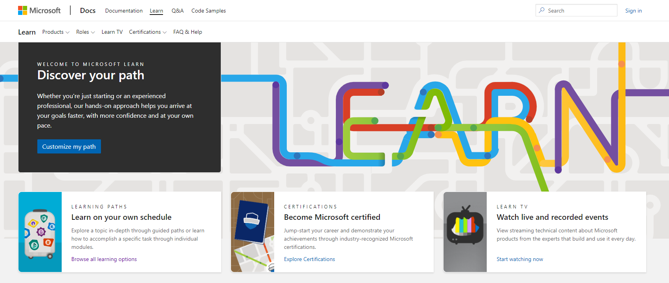
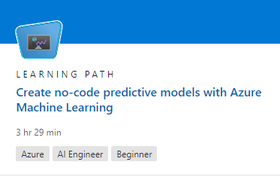
FORMACIÓN TECNOLÓGICA Y FUNCIONAL: CREACIÓN DE CAPACIDAD EN ANÁLISIS DE APRENDIZAJE E IA

Slide 9
Definir el problema con grupos clave
Definir los datos necesarios y recopilar datos de forma inclusiva
mover conjuntos de datos a la nube, con seguridad y privacidad
desarrollar y probar modelos de IA fiables
experiencias piloto de IA, iterado con retroalimentación
documentar métodos analíticos para la transparencia
Supervisar el sistema de IA para la rendición de cuentas
PRINCIPIOS DE DATOS RESPONSABLES Y IA APLICADAS A LA EDUCACIÓN

Slide 10
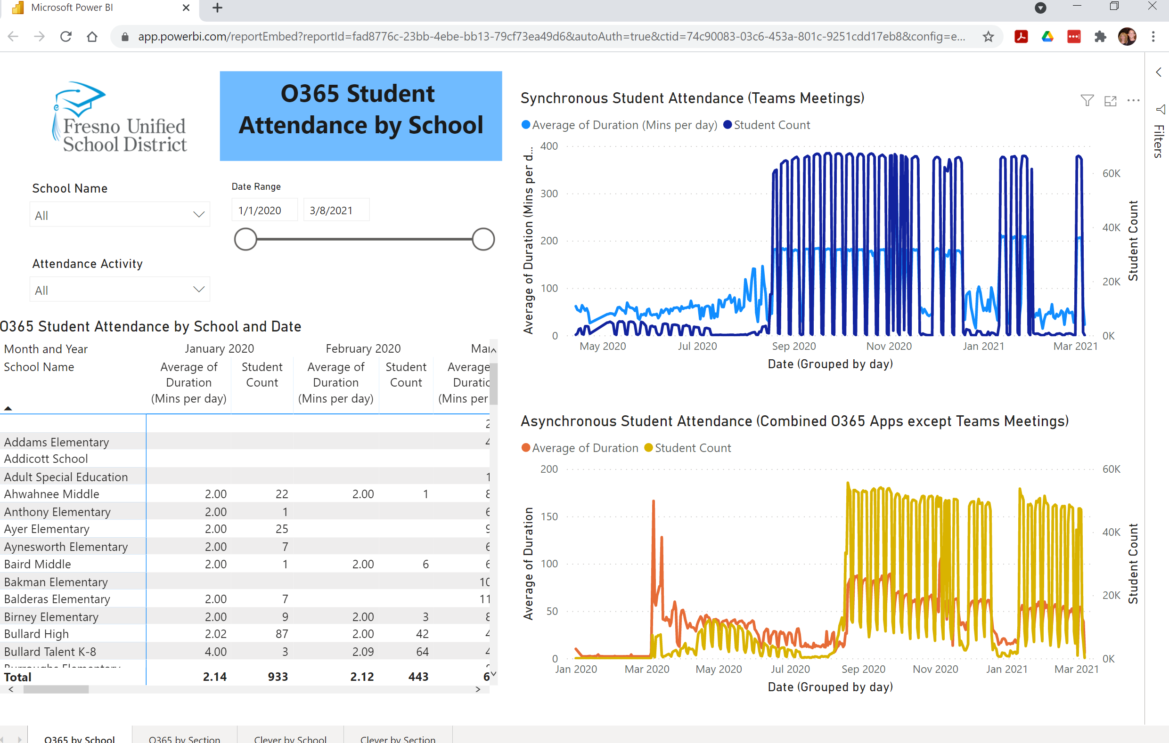

Digital Attendance Dashboard
ANÁLISIS DE APRENDIZAJE COMPARTIDO Y CASOS DE USO DE IA EN LA COMUNIDAD

Slide 11
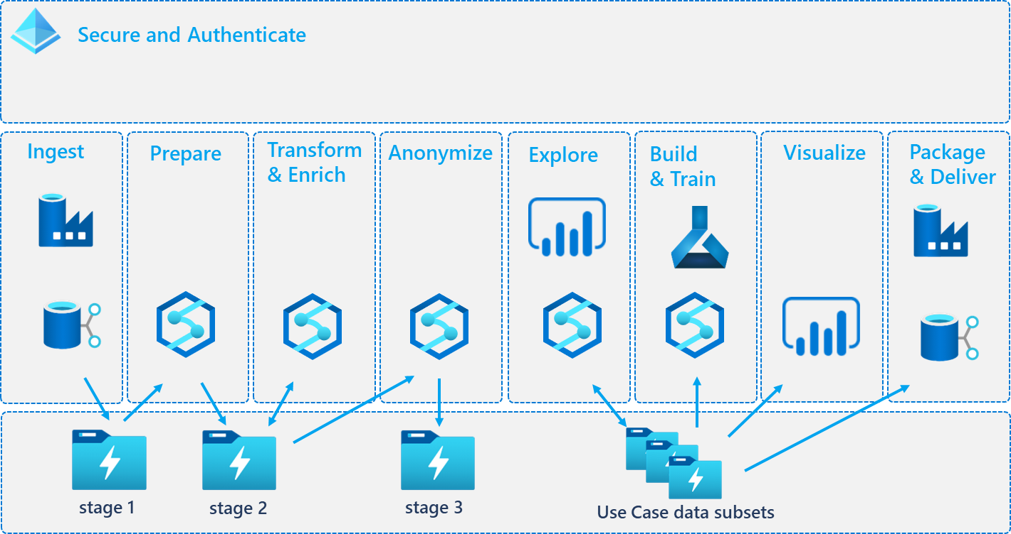
Comunidad Open Education Analytics
habilitar muchos tipos de datos educativos...
... para muchos escenarios diferentes
Creación de un ecosistema de análisis global
Notes:
Tal vez lo más importante es que Open Learning Analytics es una comunidad. Con todas las fuentes de datos y sistemas dispares que utilizan los sistemas educativos hoy en día, necesitamos una comunidad global que desarrolle y comparta canalizaciones de datos de diferentes fuentes de datos, métodos de análisis de aprendizaje, plantillas de visualización de datos y enfoques de IA para permitir la variedad de escenarios que los sistemas educativos y los estudiantes necesitan. Con la arquitectura de referencia de Open Learning Analytics en el centro, esperamos que los sistemas educativos de todo el mundo desarrollen y aporten los componentes que construyen, para que otros sistemas educativos de la comunidad puedan compartirlos y reutilizarlos, sin tener que construir todo de forma aislada. Vemos a esta comunidad como la manera de crear un ecosistema global de análisis de aprendizaje que finalmente puede desbloquear el potencial de los datos para mejorar el aprendizaje en todas partes.
Perhaps most importantly, Open Learning Analytics is a community. With all the disparate data sources and systems that education systems use today, we need a global community developing and sharing data pipelines from different data sources, learning analytics methods, data visualization templates and AI approaches to enable the variety of scenarios that education systems and learners need.
With the Open Learning Analytics reference architecture at the center, we hope that education systems everywhere will develop and contribute the components they build, so that other education systems in the community can share and re-use them, without having to build everything in isolation. We see this community as the way to build a global learning analytics ecosystem that can finally unlock the potential of data to improve learning everywhere.

Slide 12
Únase a Open Education Analytics en
https://github.com/microsoft/OpenEduAnalytics.

